Slide 1

ORIENTATION
2019.03.07
Prof. jungkuk Kim
Modified by ju young Youn

Slide 2
컴퓨터 개론 및 실습
Teaching Assistant
윤주영 (공대 423호)
E-mail : tina8899@naver.com
Mobile : 010-8712-9309
IDE : Eclipes
Notes:
수강신청 못한 학생들 확인해보고 11시20~30분 사이에 김정국 교수님 찾아가서 수강신청 못한 학생이라고 말씀드려야 해 김정국교수님 연구실 4층에 있음

Slide 3
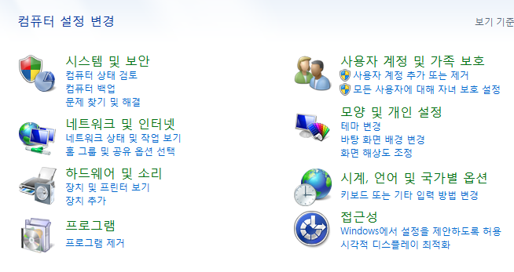
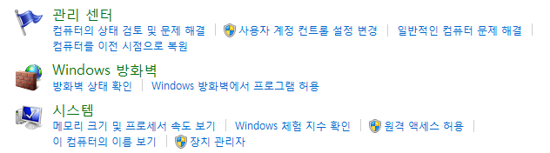
1. System Architecture 확인
시작 -> 제어판 -> 시스템 및 보안 -> 시스템 클릭

Slide 4
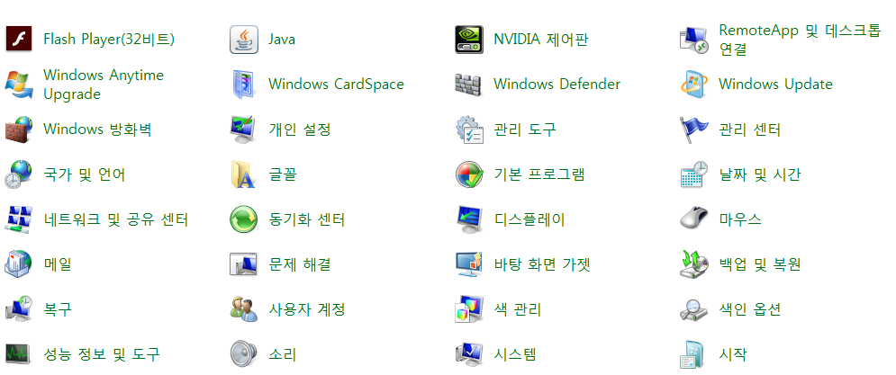
1. System Architecture 확인
제어판이 아래와 같이 나오면 시스템 클릭

Slide 5
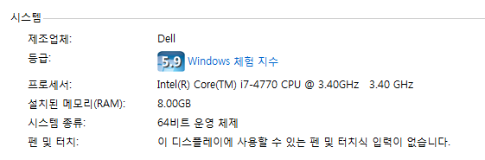
1. System Architecture 확인
제어판이 아래와 같이 나오면 시스템 클릭

Slide 6
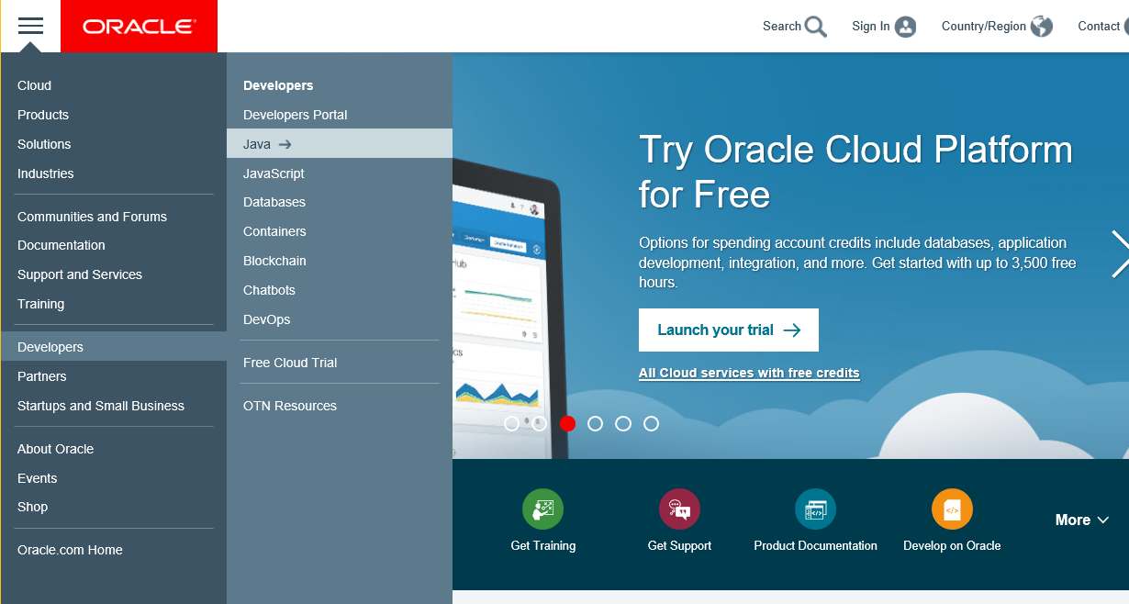
2. Java 설치
http://www.oracle.com 접속
Menu -> Developers -> Java 클릭

Slide 7
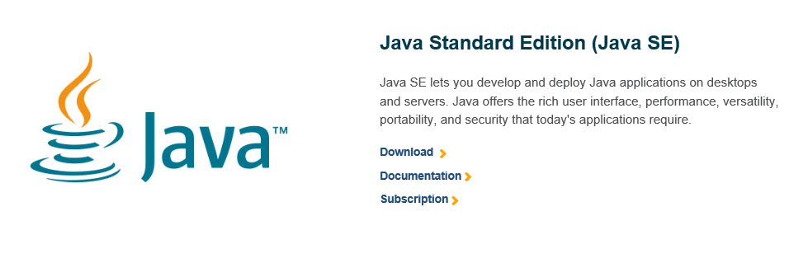
2. Java 설치
Java SE Download 클릭

Slide 8
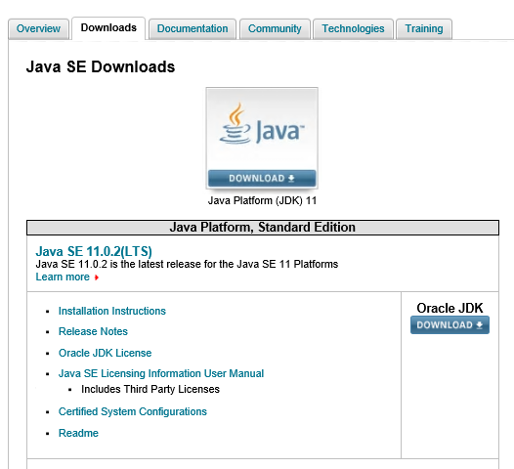
2. Java 설치
Downloads탭의 DOWNLOAD 클릭

Slide 9
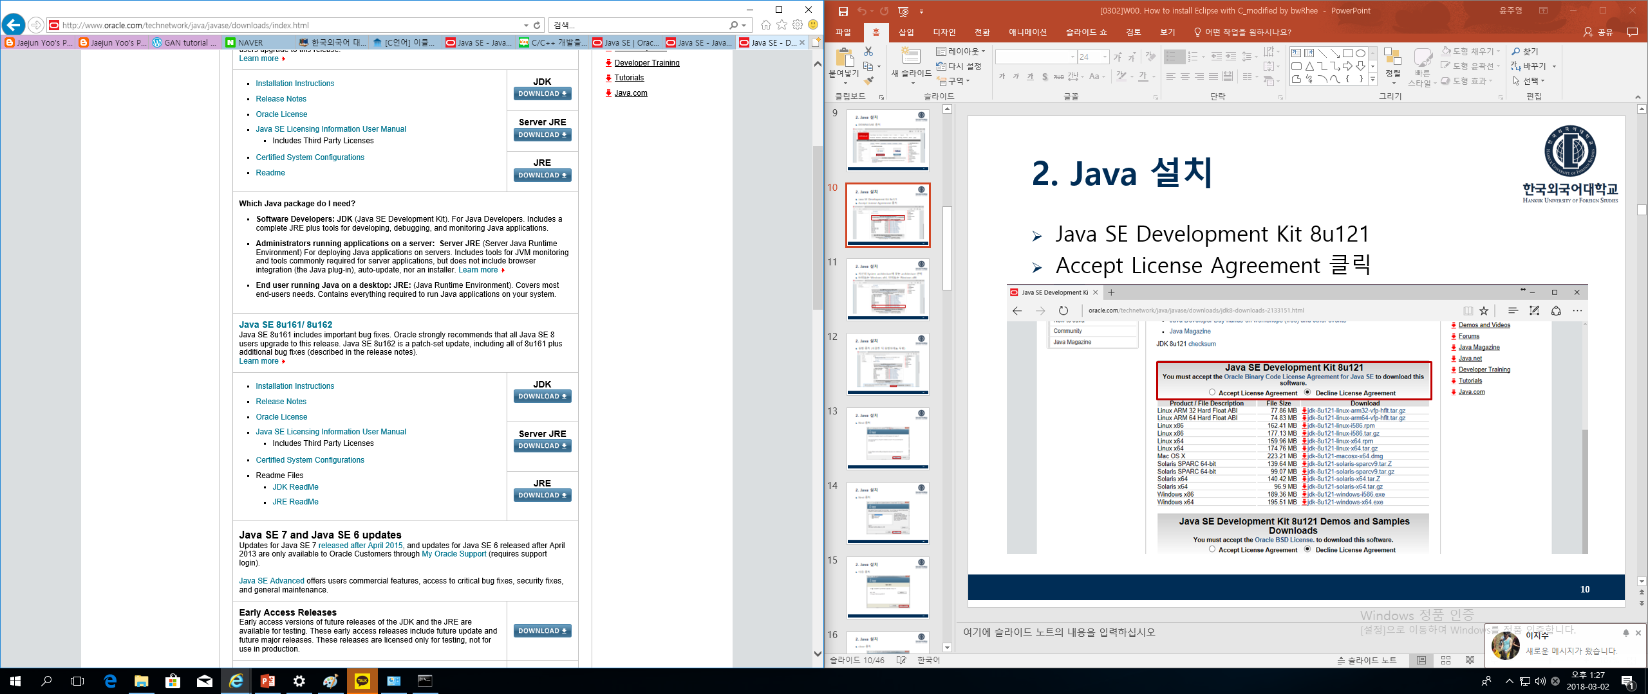
2. Java 설치
32bit 버전일 경우 하단의 8 버전 다운로드

Slide 10
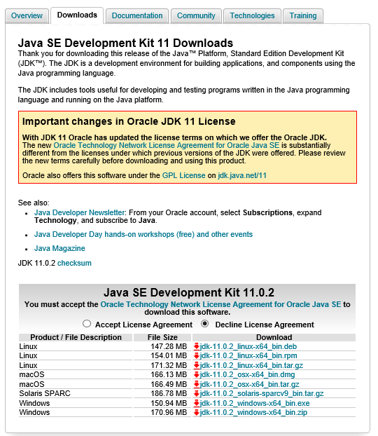
2. Java 설치
Java SE Development Kit 11.0.2
Accept License Agreement 클릭

Slide 11
2. Java 설치
자신의 System architecture에 맞는 architecture 선택

Slide 12
2. Java 설치
실행 클릭 (저장한 뒤 실행하여도 무방)

Slide 13
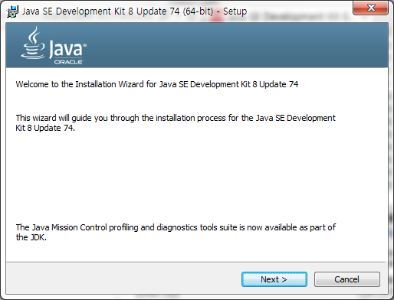
2. Java 설치
Next 클릭

Slide 14
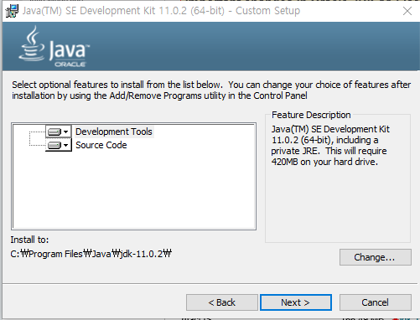
2. Java 설치
Next 클릭

Slide 15
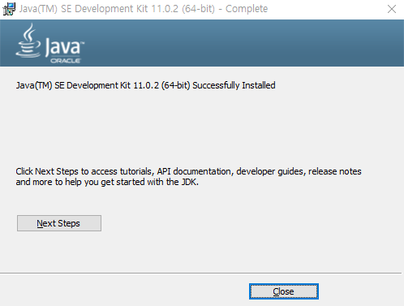
2. Java 설치
close 클릭

Slide 16

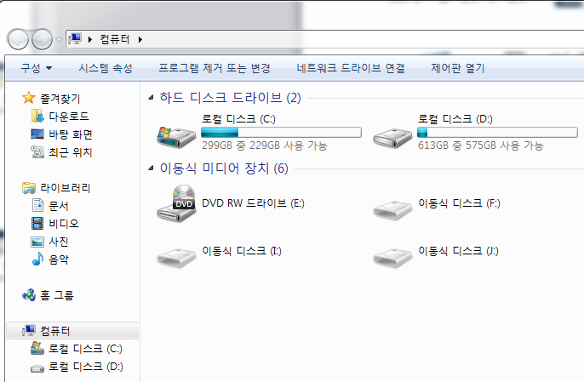
2. Java 설치
키를 누르면 나타나는 창에서
컴퓨터 오른쪽 클릭 > 속성 클릭

Slide 17
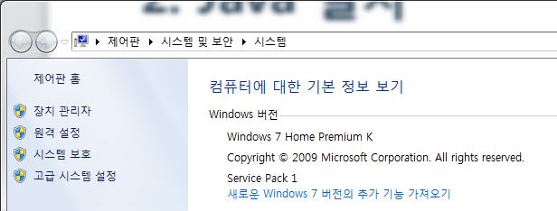
2. Java 설치
고급 시스템 설정 클릭

Slide 18
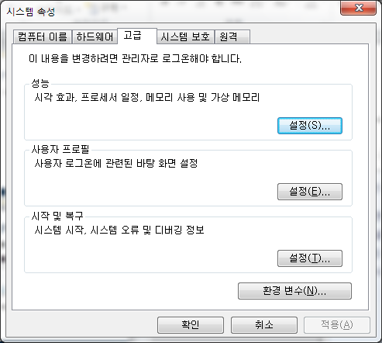
2. Java 설치
환경 변수 클릭

Slide 19
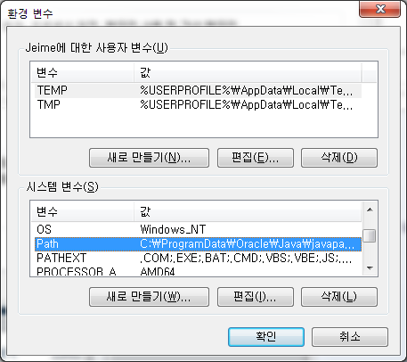
2. Java 설치
시스템 변수 항목에서 Path 항목을 찾아 클릭 > 편집 클릭

Slide 20
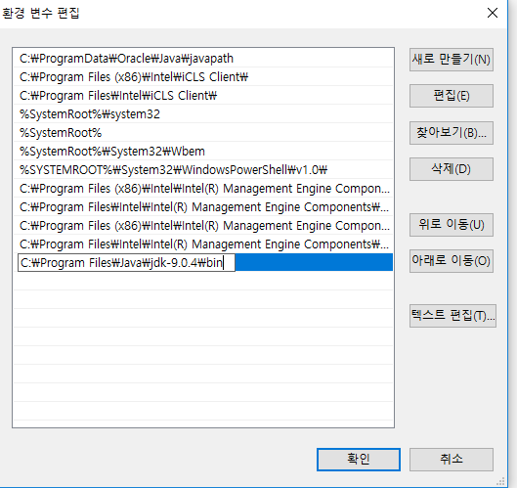
2. Java 설치 ( Window 10 ver)
변수 값 항목에 C:\Program Files\Java\jdk-11.0.2\bin 입력 후 확인 클릭
자신이 Java를 설치한 경로를 입력!!!
( ; 없음)

Slide 21
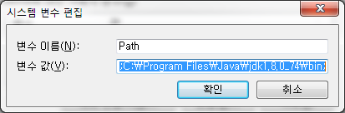
2. Java 설치( Window 7 ver)
변수 값 항목에 ; C:\Program Files\Java\jdk-1.8.0_74\bin; 입력 후 확인 클릭
자신이 Java를 설치한 경로를 입력!!!
(경로 앞뒤 ; 필수!!)

Slide 22

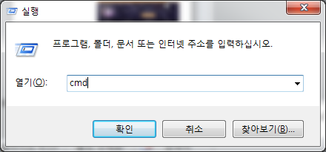
2. Java 설치
키를 누르면 나타나는
실행창에 cmd입력 후 확인 클릭

Slide 23
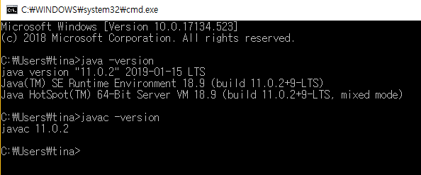
2. Java 설치 확인 및 설치
명령 프롬프트에 java –version 입력 후 결과 확인
javac –version 입력 후 결과 확인
위와 같은 화면이 나타나면 Java 설치 완료

Slide 24
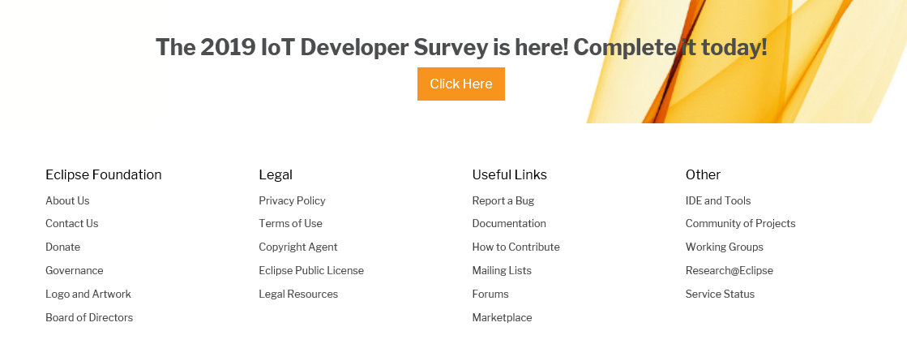
3. Eclipse CDT 다운로드 및 설치
Eclipse IDE for C.C++ Developers를 다운로드
https://eclipse.org/
페이지 하단의 IDE and Tools 클릭

Slide 25
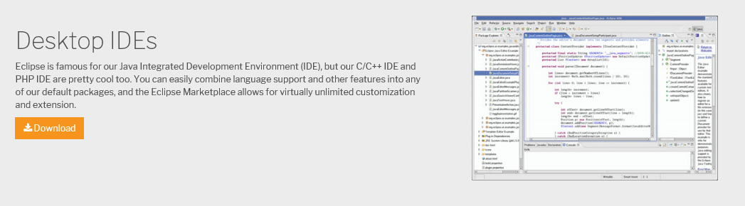
3. Eclipse CDT 다운로드 및 설치
Desktop IDEs의 Download 클릭

Slide 26
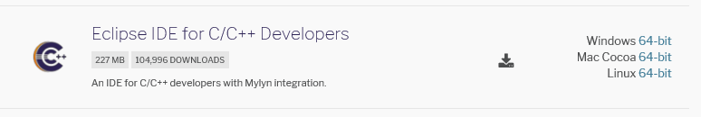
3. Eclipse CDT 다운로드 및 설치
자신의 System architecture와 동일한 architecture 클릭

Slide 27
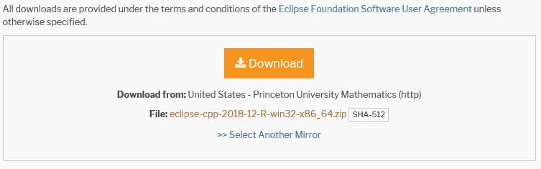
3. Eclipse CDT 다운로드 및 설치
Download클릭 후 zip파일 저장 및 실행

Slide 28
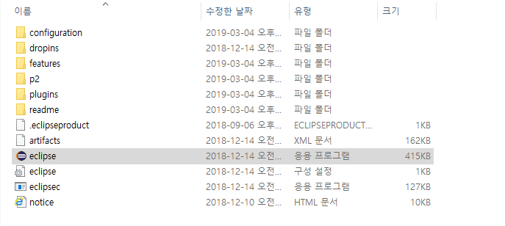
3. Eclipse CDT 다운로드 및 설치
Eclipse실행

Slide 29
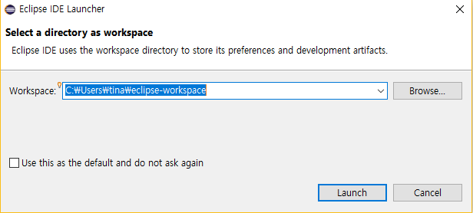
3. Eclipse CDT 다운로드 및 설치
Launch클릭

Slide 30
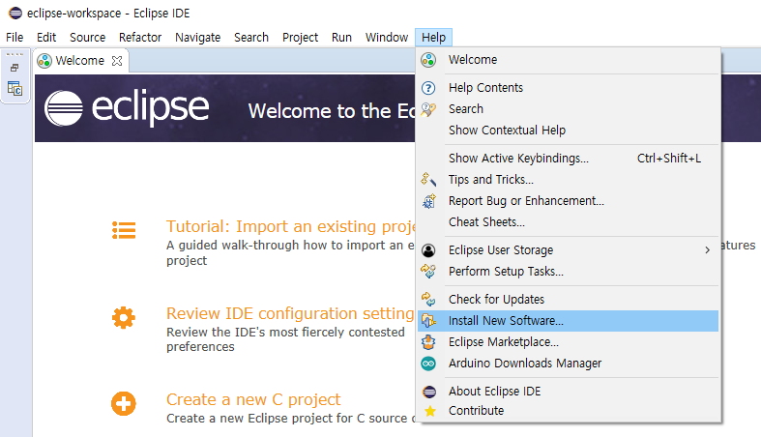
3. Eclipse CDT 다운로드 및 설치
Help – Install New Software 클릭

Slide 31
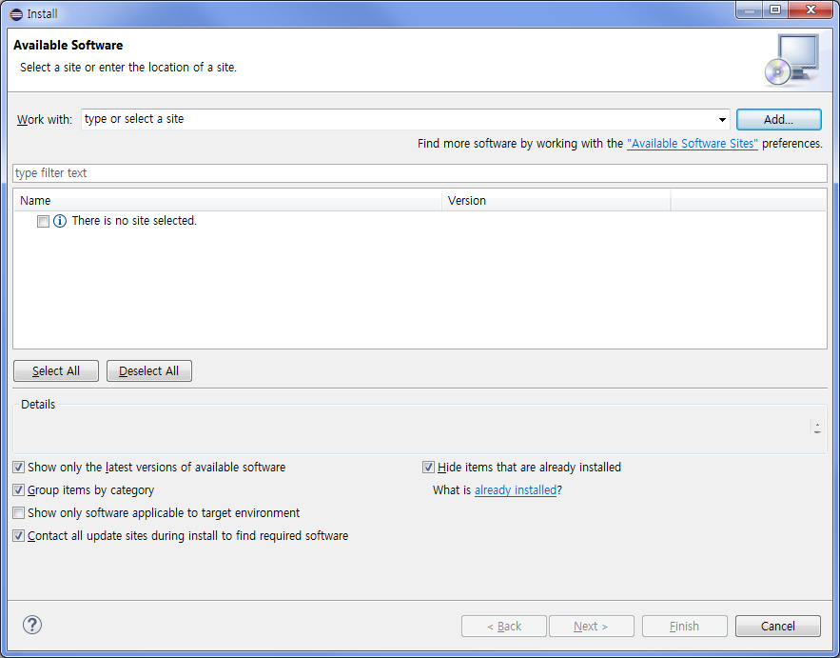
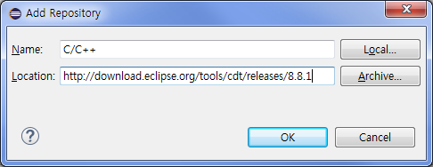
3. Eclipse CDT 다운로드 및 설치
Add 버튼 클릭
Name: C/C++
Location: http://download.eclipse.org/tools/cdt/releases/8.8.1

Slide 32
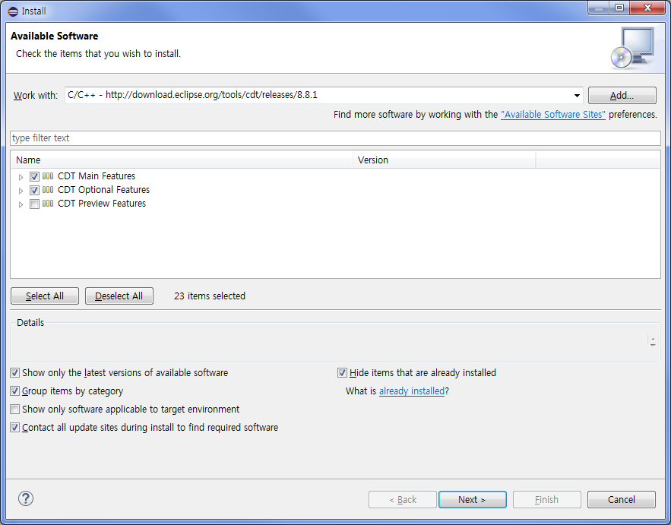
3. Eclipse CDT 다운로드 및 설치
CDT Main Features, CDT Optional Features 체크하고 Next 버튼을 눌러서 설치

Slide 33
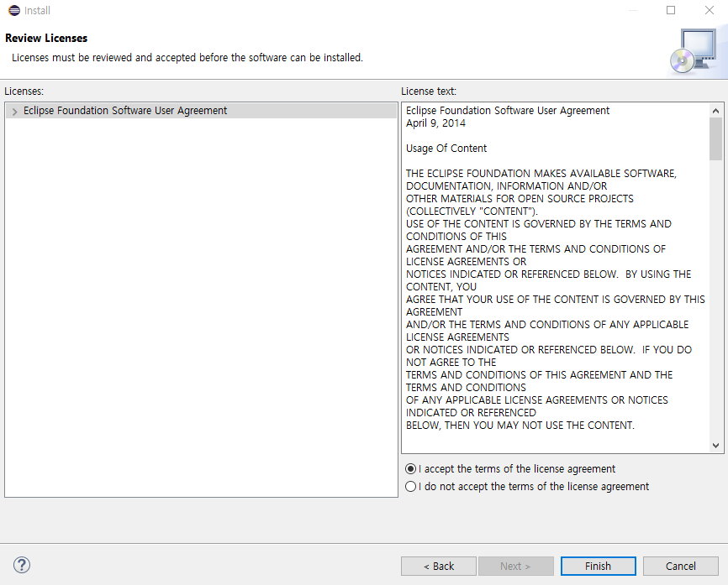
3. Eclipse CDT 다운로드 및 설치
next -> next -> accept the terms of the license agreement 클릭→ Finish

Slide 34
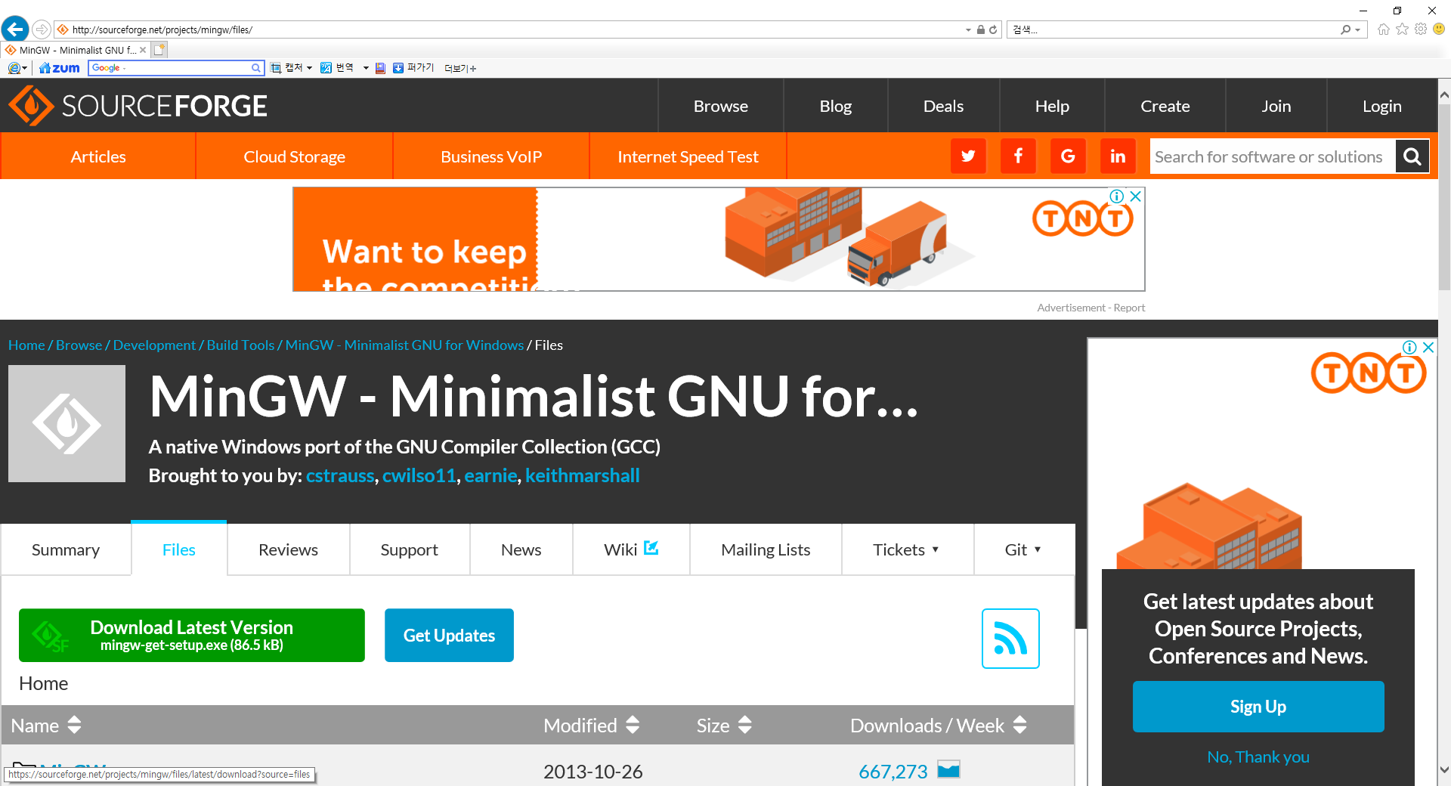
4. MinGW 설치
http://sourceforge.net/projects/mingw/files/ 접속하여 mingw-get-setup.exe (86.5 kB) 다운로드

Slide 35
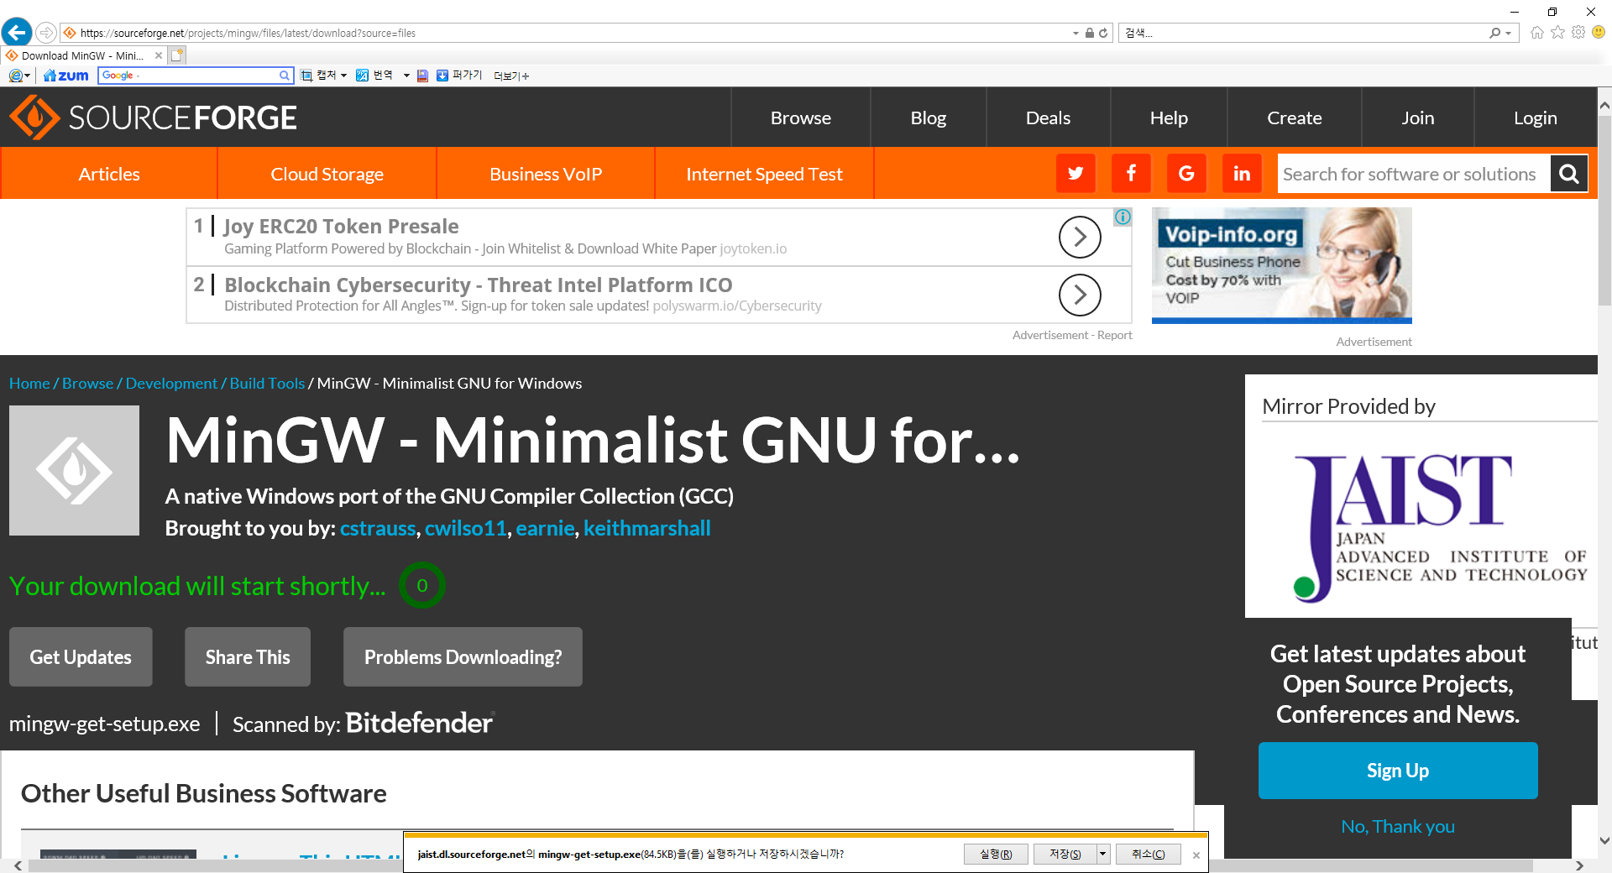
4. MinGW 설치
http://sourceforge.net/projects/mingw/files/ 접속하여 mingw-get-setup.exe (86.5 kB) 다운로드

Slide 36
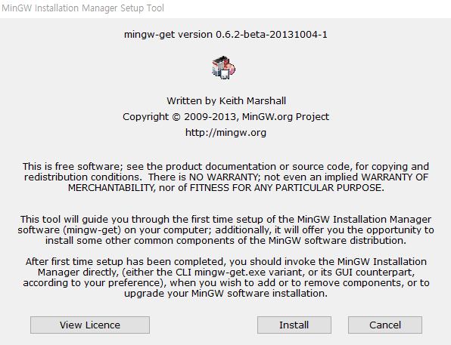
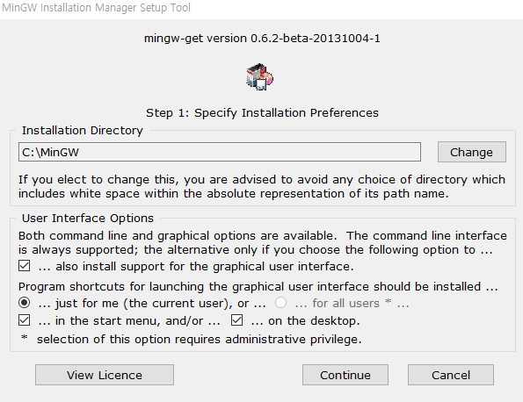
4. MinGW 설치
Install -> Continue

Slide 37
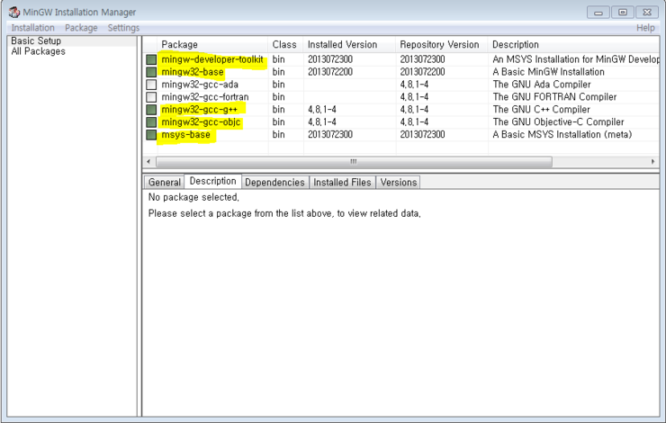
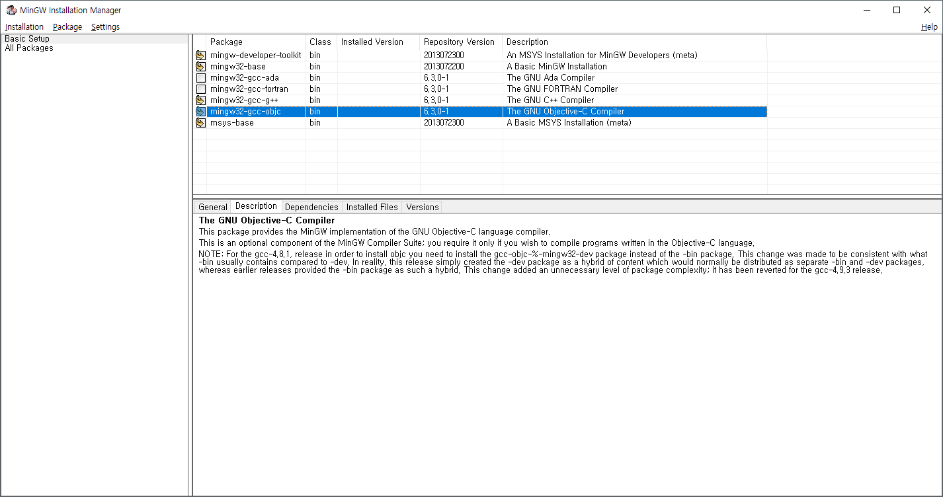
4. MinGW 설치
Basic Setup에서 노란색으로 표시된 항목의 네모 버튼을 클릭하여 Mark for Installation을 선택

Slide 38
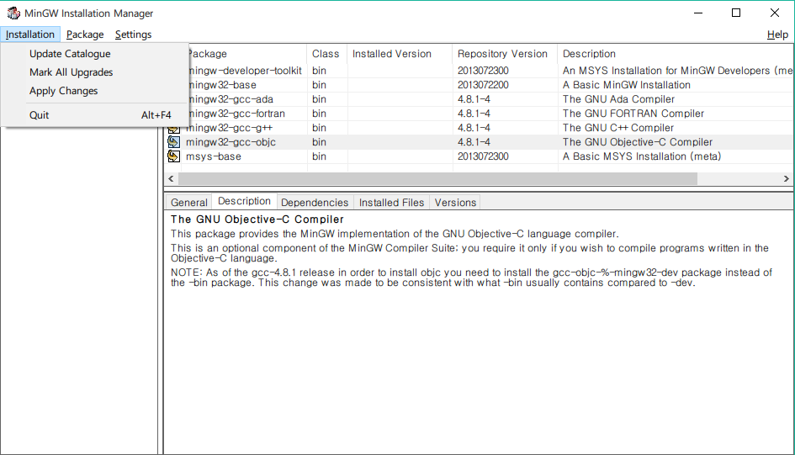
4. MinGW 설치
Installation메뉴에서 Mark All Upgrades를 누른 후에 Apply Changes를 누르고, Apply를 누르면 설치됨

Slide 39
4. MinGW 설치
키를 누르면 나타나는 창에서
컴퓨터 오른쪽 클릭 > 속성 클릭

Slide 40
4. MinGW 설치
고급 시스템 설정 클릭

Slide 41
4. MinGW 설치
환경 변수 클릭

Slide 42
4. MinGW 설치
시스템 변수 항목에서 Path 항목을 찾아 클릭 > 편집 클릭

Slide 43
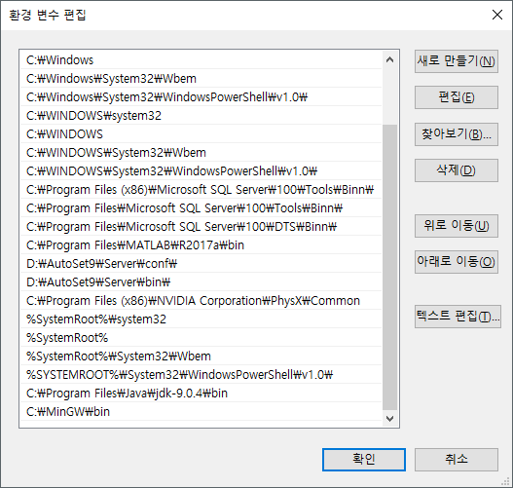
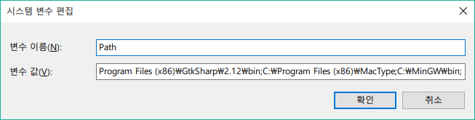
4. MinGW 설치
아래 시스템 변수 탭에서 Path를 찾고 편집 클릭
변수 값의 가장 끝으로 간 후에 ;C:\MinGW\bin; 라고 추가 후 확인을 눌러 종료

Slide 44
4. MinGW 설치
키를 누르면 나타나는
실행창에 cmd입력 후 확인 클릭

Slide 45
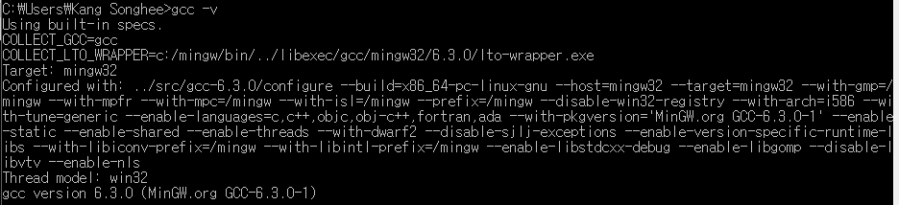
4. MinGW 설치
명령 프롬프트에 gcc –v 입력 후 결과 확인
위와 같은 화면이 나타나면 MinGW 설치 완료

Slide 46
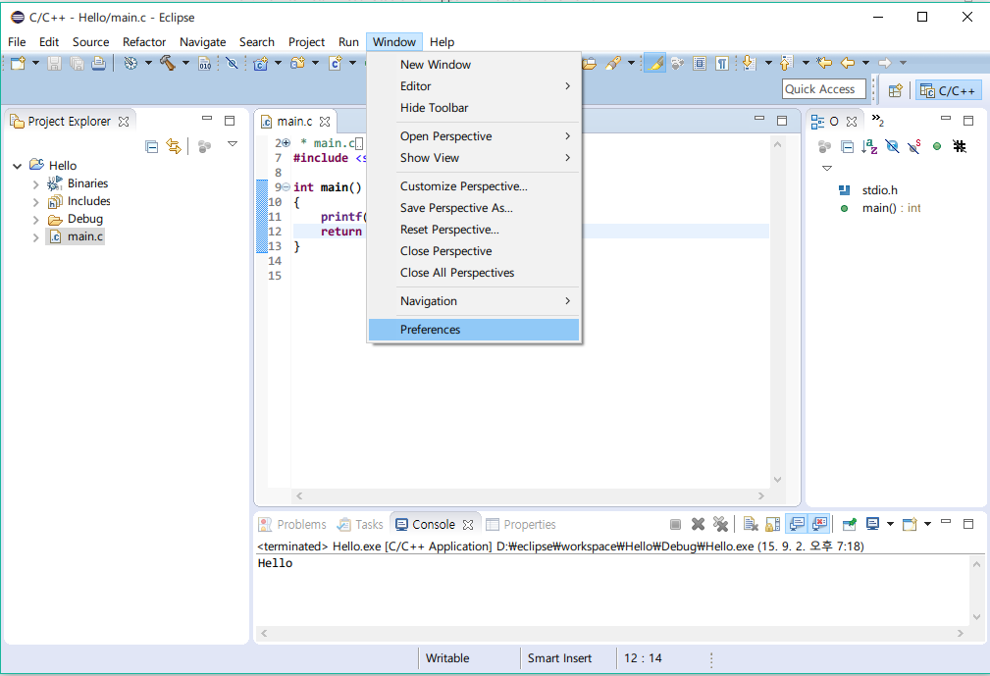
5. Eclipse 설정
Eclipse 실행하여 Window – Preference 클릭

Slide 47
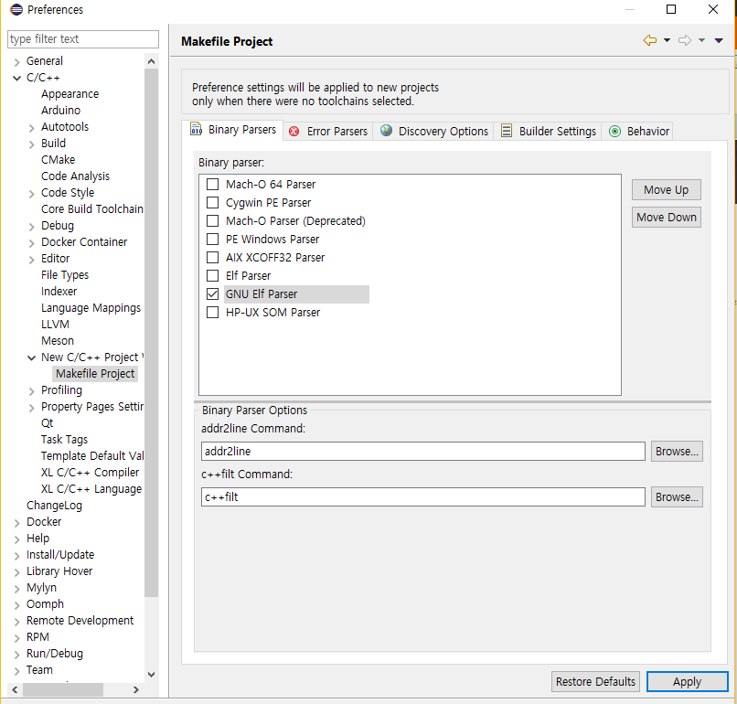
5. Eclipse 설정
C/C++ -> new C/C++ Project Wizard -> Makefile Project -> Binary Parsers 탭에서 GNU Elf Parser에 체크

Slide 48
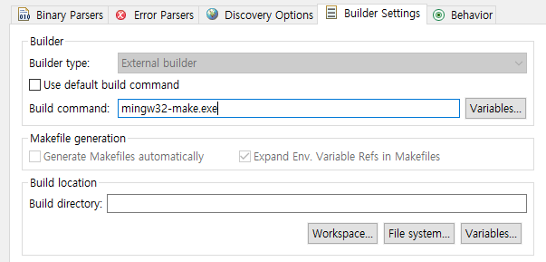
5. Eclipse 설정
Builder Settings 탭에서 Use default build command 체크를 해제 후 아래 Build command를 mingw32-make.exe 로 바꿈

Slide 49
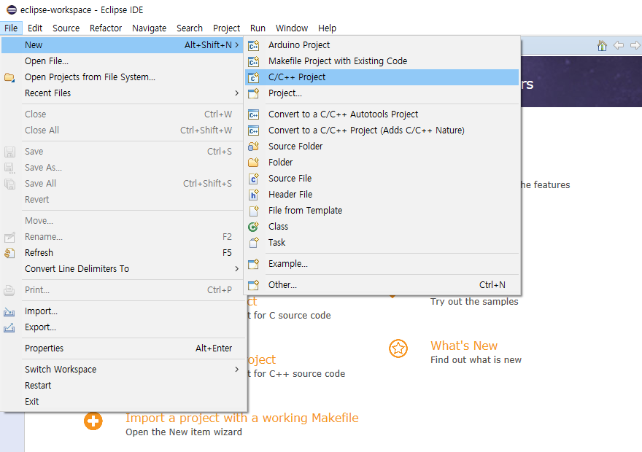
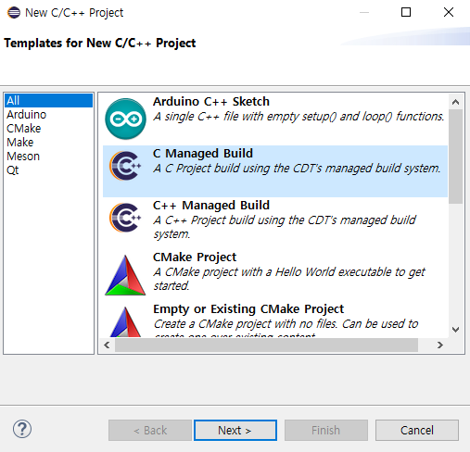
6. C Project 생성
File > New > C/C++ Project를 클릭하여 C Project 생성

Slide 50
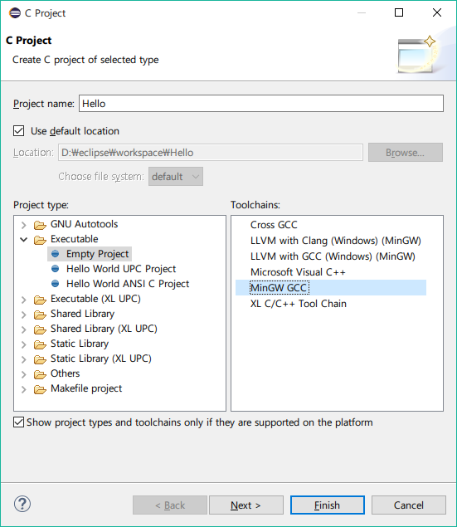
6. C Project 생성
Project name 을 설정 후, Empty Project와 MinGW GCC를 선택한 후에 Finish를 눌러 Project를 생성

Slide 51
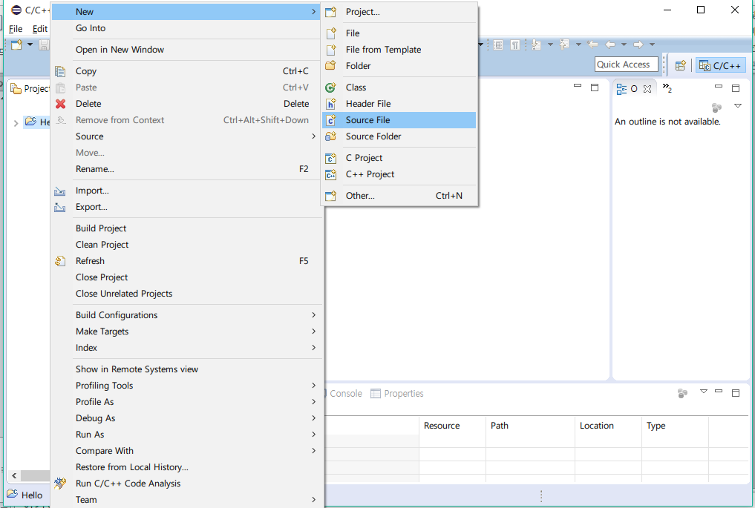
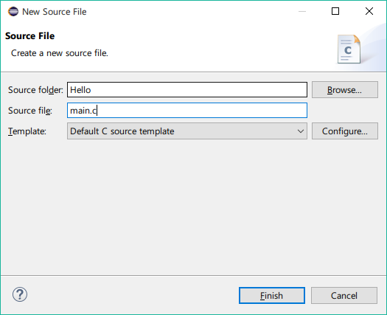
7. C 프로그램 작성
프로젝트 이름인 Hello 오른쪽 클릭 > New > Source File을 클릭하여 소스 파일 생성
소스 파일의 이름은 XXX.c 로 끝나게 생성함

Slide 52
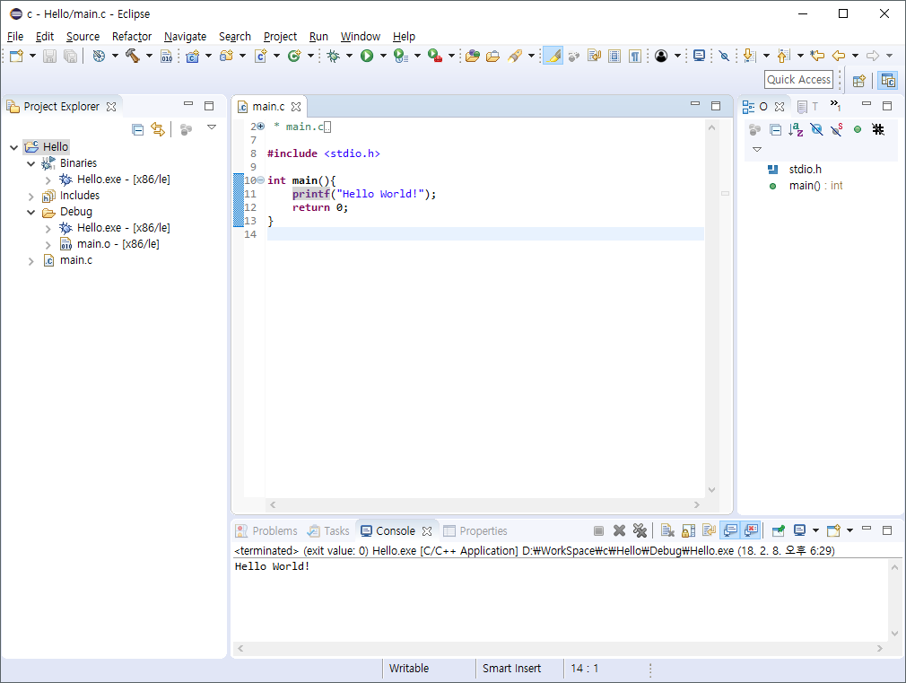
7. C 프로그램 작성
아래와 같이 main.c에 소스 코드 작성 후 저장(Ctrl + S)

Slide 53
7. C 프로그램 작성
Ctrl + B (빌드)를 눌러 빌드 실행

Slide 54

7. C 프로그램 작성
Ctrl + F11(실행)을 하여 아래의 창에서 결과 확인

Slide 55
레포트
레포트 작성 순서
문제정의
문제 해결방법
소스코드
결과화면 및 분석
느낀점

Slide 56
주의사항
레포트(과제) 제출 시 표지포함해서 프린트해서 제출, 이클래스 제출 불가
전주 실습시간 실습 내용들이 과제
질문사항은 tina8899@naver.com 으로 제목:[컴개 화12]학번_이름 내용: 문의내용(정확하게), 필요 시 날짜와 시간 약속 후 423호 방문

Slide 57

C언어 프로그램의 구조
헤더 파일
메인 함수
Notes:
헤더파일을 포함시키고 메인함수 시작
화면에 hello world를 출력
외부로 0값을 반환
메인함수 종료

Slide 58
헤더 파일
헤더파일 또는 include 파일이라 부르며 사람들에게 필요한 함수의 집합
화면에 데이터 출력 및 사용자에게 데이터 입력을 받는 함수들을 모아 놓은 파일
헤더파일의 종류는 굉장히 많으며 앞으로 다양한 헤더파일을 사용하게 됨
헤더파일의 선언 ( #include <~.h> 의 뒤에는 세미콜론이 없다)

Slide 59

메인 함수
우리가 구현하고자 하는 프로그램의 심장부
메인 함수 없이는 프로그램이 존재할 수 없다
메인 함수 내부에서 모든 문장은 ;으로 끝난다
일반적인 형태의 메인 함수
사용 가능한 형태의 메인 함수
void를 사용하면 return이 없다!!

Slide 60

함수의 간략한 설명
함수의 출력 타입
함수의 이름
함수의 입력 타입
함수의 시작
함수의 몸체
함수의 끝

Slide 61
printf 함수
화면에 우리가 원하는 문자열을 출력해주는 함수
“ ” 사이에 있는 글자들을 화면에 출력하겠다는 의미이다
문장 끝 \n은 문자열 출력 뒤 줄 바꿈 하겠다는 의미이다

Slide 62

Eclipse를 이용한 프로젝트 생성
Eclipse를 실행 한 뒤 File -> New -> C/C++ Project 클릭

Slide 63

Eclipse를 이용한 프로젝트 생성
C Managed Build 선택

Slide 64

Eclipse를 이용한 프로젝트 생성
Project name 에 프로젝트 이름 입력
Project type -> Executable -> Empty Project클릭
Toolchains -> MinGW GCC 클릭
Finish

Slide 65

Eclipse를 이용한 프로젝트 생성
프로젝트 폴더 우 클릭 -> New -> Source File 클릭

Slide 66

Eclipse를 이용한 프로젝트 생성
Source file 항목에 파일이름.c 형식으로 이름 입력 후 Finish 클릭

Slide 67

Eclipse를 이용한 프로젝트 생성
프로젝트 생성 및 소스파일이 제대로 생성 된 화면

Slide 68

Eclipse를 이용한 C언어 코드 작성
아래와 같이 코드를 작성해보세요

Slide 69
Eclipse를 이용한 C언어 코드 작성
코드의 키워드(#include, int, main, return) 색 확인해보기

Slide 70

Eclipse를 이용한 C언어 코드 작성
File 이름 앞에 * 표시는 코드가 수정되었지만 저장되지 않았다는 의미!
Ctrl + s 를 누르거나 저장버튼을 누르면 사라진다

Slide 71
Eclipse를 이용한 프로젝트 빌드
프로젝트 빌드 : 코드를 컴파일하여 실행파일 형태로 만드는 것
컴파일, 링크 과정이 포함되어 있다.
컴파일과 링크를 개발자가 직접해야 하지만 IDE는 이러한 과정을 하나의 버튼 혹은 단축키로 한 번에 할 수 있는 환경을 제공한다.
코드를 작성 후 저장을 한 뒤 Ctrl + b를 누르거나 아래와 같은 아이콘을 누르면 프로젝트 빌드를 한다.

Slide 72

Eclipse를 이용한 프로젝트 빌드
코드를 작성 후 저장을 한 뒤 Ctrl + b를 누르거나 아래와 같은 아이콘을 누르면 프로젝트 빌드를 한다

Slide 73

Eclipse를 이용한 프로젝트 빌드
빌드에 성공하면 아래와 같은 화면이 나타난다

Slide 74

Eclipse를 이용한 프로젝트 빌드
빌드에 성공한 후 Ctrl + F11 을 누르거나 아래와 같은 버튼 누르면 프로그램 실행 결과가 표시된다

Slide 75

Eclipse를 이용한 프로젝트 빌드
빌드에 실패하면 아래와 같은 화면이 나타난다

Slide 76

Eclipse를 이용한 프로젝트 빌드
빌드에 실패하면 빨간 줄이 뜨는 부분을 우선적으로 확인한다
Problems -> Errors를 더블클릭 -> 에러의 위치를 확인할 수 있다
Location 항목에 표시되는 line의 위쪽 혹은 아래쪽에서 에러가 발생했을 확률이 높다

Slide 77

scanf 함수
사용자가 데이터 입력을 위해 사용하는 함수
“ ” 사이에 형식지정과 일치하는 형식의 데이터를 입력 받겠다는 의미
“ “ 뒤에 오는 변수는 변수 명 앞에 & 기호를 붙여줘야 한다

Slide 78
scanf 함수
사용자가 데이터 입력을 위해 사용하는 함수
“ ” 사이에 형식지정과 일치하는 형식의 데이터를 입력 받겠다는 의미
“ “ 뒤에 오는 변수는 변수 명 앞에 & 기호를 붙여줘야 한다

Slide 79

입력을 받아서 계산하는 프로그램 실습
항상 입력 받을 데이터가 무엇인지 명시하는 것이 좋다!
데이터를 입력 받는다 형식지정자를 유의!!

Slide 80

입력을 받아서 계산하는 프로그램 실습
주의) Printf를 확실히 실행시켜 주는 함수 안 쓸 경우 화면에 아무것도 뜨지 않은 채로 입력만 기다리게 될 수 있다

Slide 81

입력을 받아서 계산하는 프로그램 실습
이러한 방식도 가능 이 방식을 추천

Slide 82



실습
화면에 새로운 줄을 만드는데 사용되는 특수한 기호를 사용하여 학번과 이름 출력하기
“사과”, “오렌지“, “포도”를 한 줄에 하나씩 출력하는 프로그램 작성하기
구구단 3단 전체를 출력하는 프로그램 작성하기

Slide 83
Q&A

